Slide 1

信息增长规律
的研究与实证
2023.10.09

Slide 2

目录
01
典型的文献增长模型
02
科学文献增长的基本规律
03
增长规律的方法和意义
2000—2020年中国多重耐药菌研究热点的可视化分析
04

Slide 3

ONE
典型的文献增长模型
YOU WILL CRAZY FOR PURE WHITE.

Slide 4
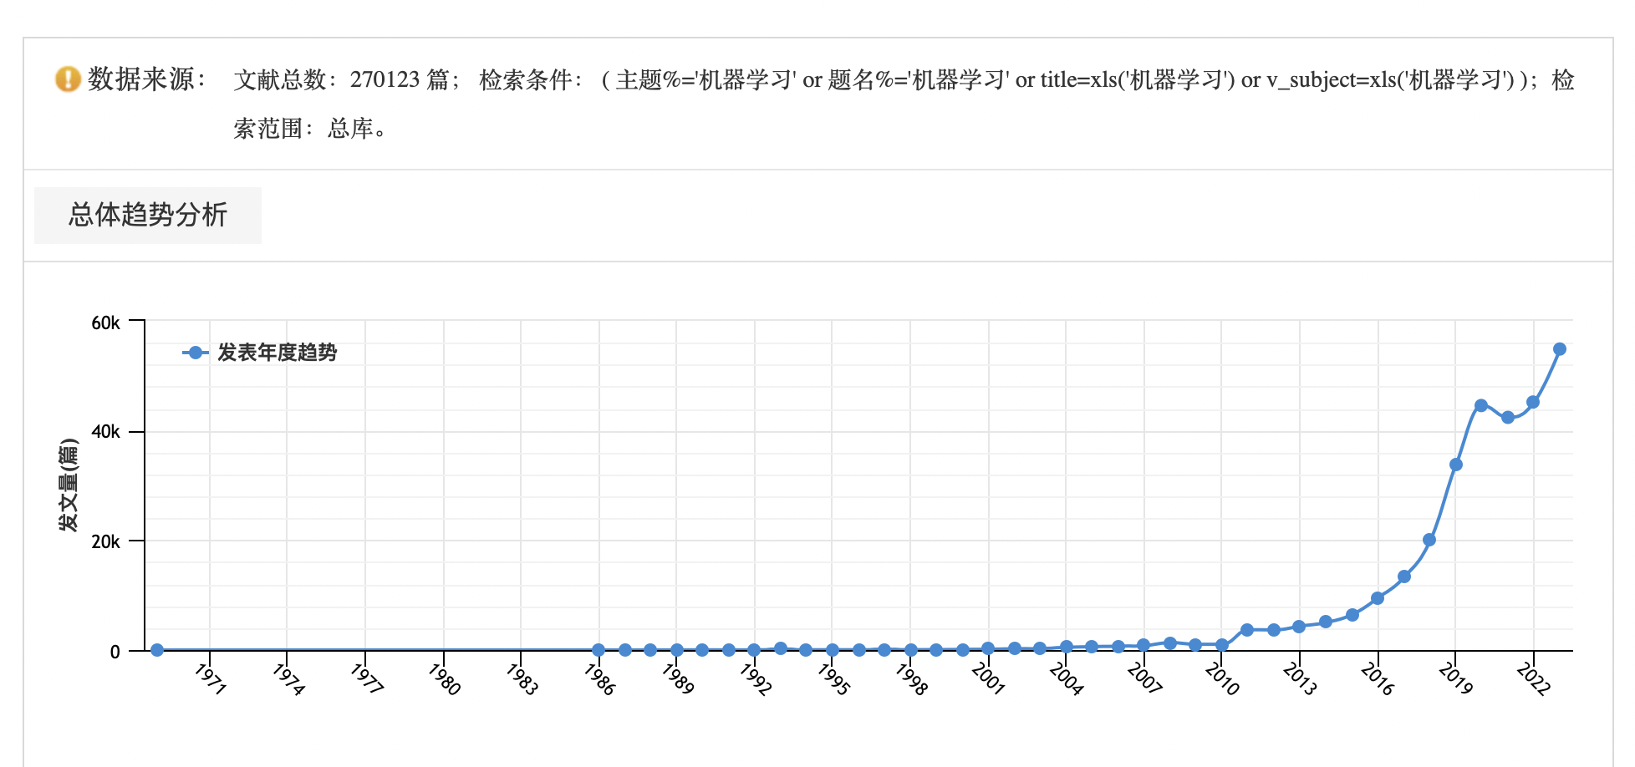

指数增长模型
公式：
F(t)为某年(t)的文献累积数量; b为文献持续增长率; t为时间(以年为单位); a为常数,指起始文献数量。
有关机器学习的论文发表呈指数增长趋势
模型自创建以来, 已广泛用于文献增长的控制和预测中并取得良好的应用效果。
但它的局限性在于, 根据这一模型公式推断, 任何研究领域的文献随着时间的无限延伸, 其文献量的增长会极度膨胀, 从而最终导致无穷大。这显然是错误的和不符合实际情况的。

Slide 5
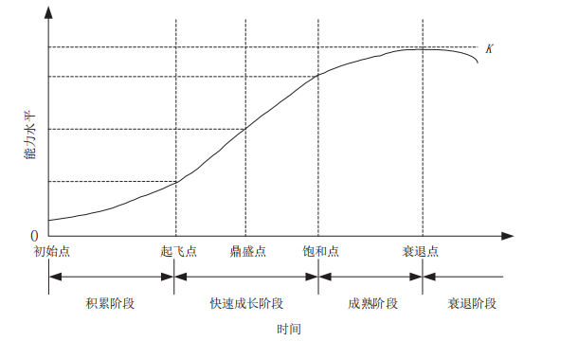
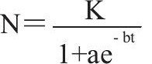
逻辑增长模型
公式：
N是文献累积量；
t是以年为单位的时间变量；
K是文献饱和的常数；
a、b是大于零的常数；
科技人才能力发展曲线
该模型的合理性在于它包含了指数增长模型, 而且以一个文献饱和值K克服了指数增长模型无限增长的缺点, 在一定程度上提高了模型的拟合和预测能力。但是它在克服指数增长模型缺点的同时, 却又引出了另一个尴尬, 即科学技术怎样发展, 文献的增长不可能逾越一个预先给定了极限值, 这显然也是不可能且不能接受的。

Slide 6
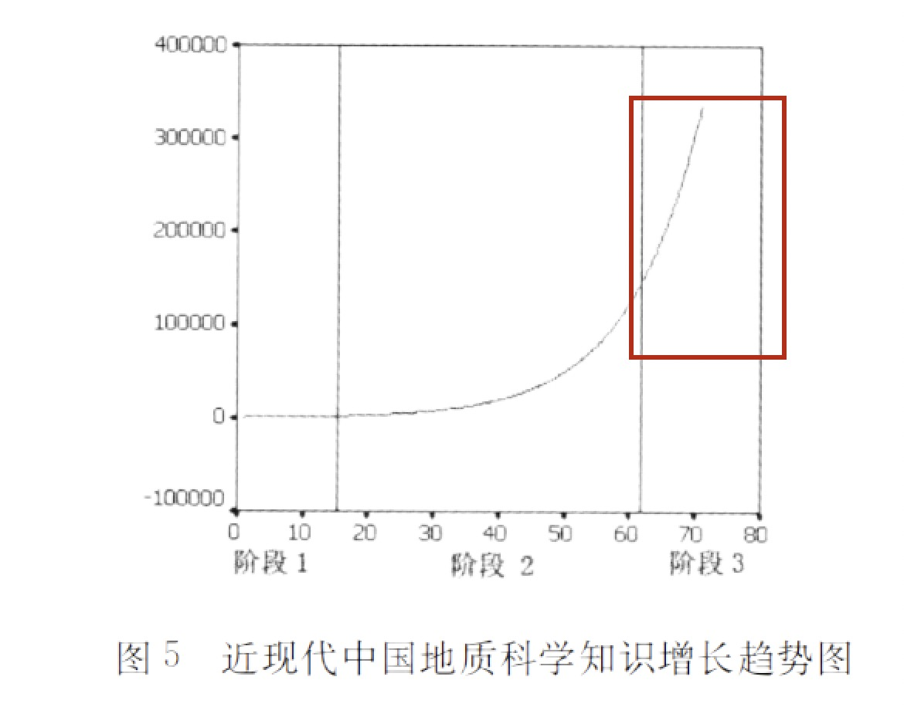
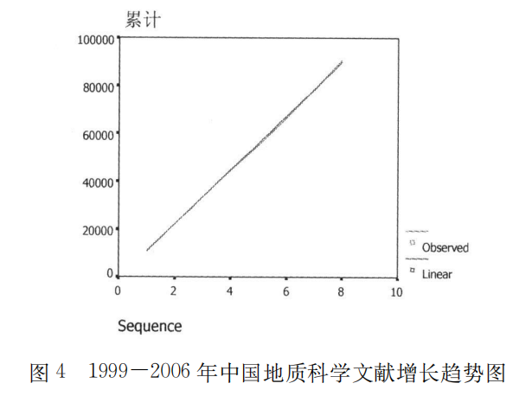
线性增长模型
线性增长阶段
公式：
N=N0+bt
N是文献累积量；
t是以年为单位的时间变量；
N0是初始累积文献量；
b是文献增长系数
模型认为文献是以一个固定的常量几乎等幅度地增长与初始文献量无关, 这一点与指数增长模型和逻辑增长模型具有很大的区别。

Slide 7
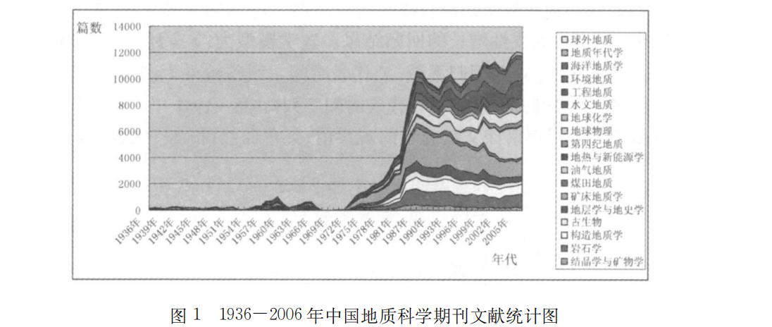
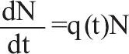
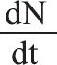
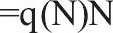
综合增长模型
公式：
或
N 是文献累积量；
t 是以年为单位的时间变量； q 是关于时间或文献量的相对增长率函数
为了弥补以上各模型的不足之处, 国内学者匡兴华于1988年提出文献增长的综合模型。通过构造不同的q函数则可以得到各种文献增长模型, 其中包括指数增长模型和逻辑增长模型。迄今为止, 该模型已成为文献计量学中普遍采用的一般量化模型, 并被广泛应用于各类文献增长过程的描述、控制和预测。

Slide 8
TWO
科学文献增长的基本规律和意义
YOU WILL CRAZY FOR PURE WHITE.

Slide 9
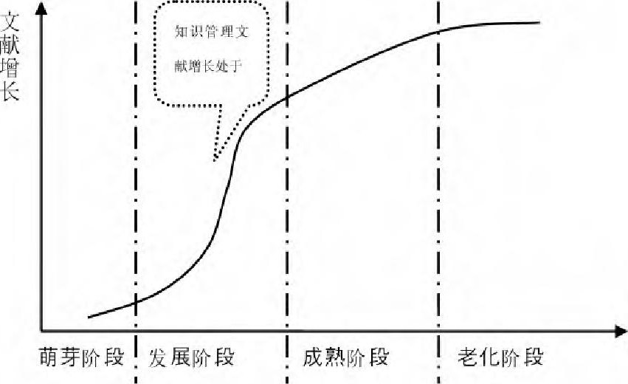
科学文献增长的基本规律
研究文献已饱和并出现滞长, 也预示着研究领域成熟。
文献累积量增长趋势减缓, 并逐渐演变为以一种固定比率增长的线性增长。
文献累积量处于不稳定的增长状态
文献数量急剧增加, 呈现“爆炸”态势
由上述模型可知,科学文献增长的基本规律有三种:
一是呈指数增长规律;
二是呈逻辑曲线增长规律;
三是呈线性增长规律。
文献增长大体可描述为4个阶段,即缓慢增长的初始阶段、指数增长阶段、线性增长阶段和缓慢增长阶段。

Slide 10
文献增长规律研究的意义
关于科学知识增长机制的研究在许多领域获得了有效进展,被广泛应用到包括知识管理、知识计量与评价、科技管理、信息管理、科学计量等众多研究领域。
学科意义
它为信息科学和信息管理科学的发展提供了科学理论依据。正是围绕基于知识增长与知识信息量的度量、测度,才形成了完善信息论方法体系,如文献计量学、科学计量学、知识计量学、经济计量学、信息经济学、知识经济学等科学学科的形成;
促进其他学科领域发展
关于知识增长的研究在科技发展预测、知识创新能力测度、寻找新的知识增长点与突破口、分析知识量的分布规律(如布拉德福定律)、分析知识生产的规律(洛特卡科学生产平方反比定律)、分析知识传播(新闻传播与教育)等方面取得了重要进展;
指导意义
科学家应该如何利用知识增长带来的福利,进一步推动科学技术的发展,生产和创造出更多、更有用的科学知识,以造福于人类社会。

Slide 11


文献增长规律研究的意义
经济意义
从整个世界经济来说,国家经济增长比过去更明显地依赖于知识的产生、传播和利用。这种科学知识的增长,已成为经济发展的核心。
西蒙·库兹尼茨认为,现代经济增长的主要因素之一是知识存量的增长,迅速增加的技术知识和社会知识被日益有效地加以利用。
丹尼森对经济增长的分析认为,知识进展是支持美国经济增长的最重要因素,知识进展在他看来是“技术进步、管理和组织改进的三位统一体。

Slide 12
THREE
2000—2020年中国多重耐药菌研究热点的可视化分析
YOU WILL CRAZY FOR PURE WHITE.

Slide 13

2000—2020年中国多重耐药菌研究热点的可视化分析
研究意义
近⼀个世纪以来，抗菌药物的应⽤极⼤地降低了多种感染性疾病的发⽣率和致死率，开启了抗菌治疗的"⻩⾦时代"，但进⼊21世纪以来，细菌耐药问题凸显，并逐渐成为全球性重⼤公共卫⽣难题之⼀。多重耐药菌指对通常敏感的常⽤的3类或3类以上抗菌药物同时不敏感的细菌，是现阶段我国医院感染防控⾯临的主要问题之⼀。
研究表明，多重耐药菌可增加多种感染发⽣⻛险、患者痛苦及死亡率，延⻓患者住院时间，给患者及其家属造成巨⼤经济负担，极⼤地消耗医疗和社会资源。因此，分析我国多重耐药菌研究热点对于深⼊开展细菌耐药性研究具有⼗分重要的意义。

Slide 14


2000—2020年中国多重耐药菌研究热点的可视化分析
研究方法
⽂献计量学的研究对象是⽂献系统和⽂献计量学特征，主要通过运⽤数理统计⽅法对⽂献信息的分布结构、数量关系和变化规律进⾏科学分析。
本研究以近20年来在中国知⽹上发布的与多重耐药菌相关的⽂献为研究对象，通过CiteSpace软件、⽂献计量学⽅法从变化趋势、关键词共现、聚类等维度进行可视化分析，以了解我国多重耐药菌研究热点等。

Slide 15
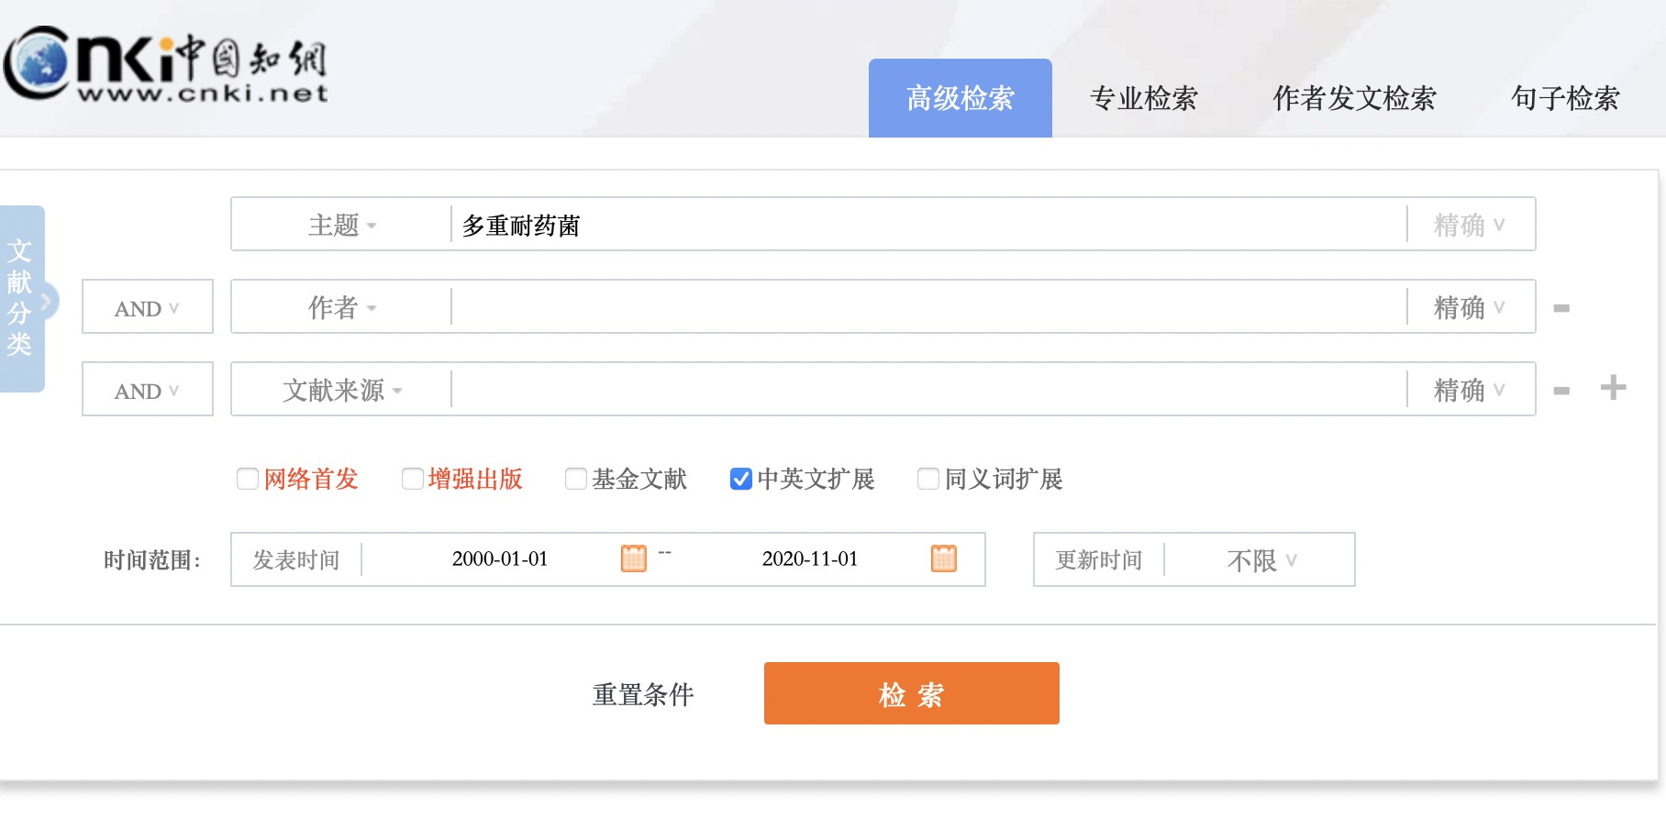
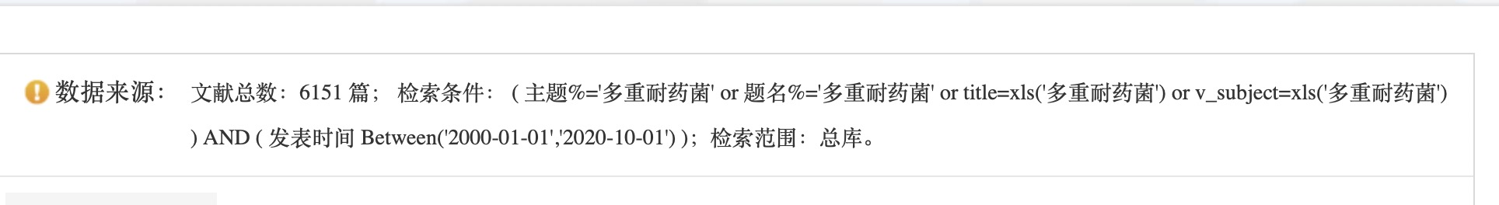
2000—2020年中国多重耐药菌研究热点的可视化分析
数据来源
以中国知⽹为数据源，采⽤⾼级检索⽅式，以"主题"为检索项、"多重耐药菌"为检索词进⾏检索，发表时间限定为2000-01-01⾄2020-11-17，共检索出6151篇⽂献，剔除重复⽂献、会议论⽂、摘要汇编、培训通知、新闻报道等后共获得有效⽂献3 808篇。

Slide 16
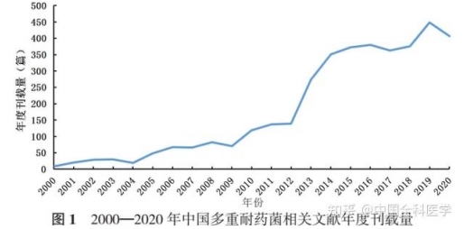
2000—2020年中国多重耐药菌研究热点的可视化分析
结果:多重耐药菌相关⽂献增⻓规律
根据所获得的3 808篇有效⽂献，2000—2020年我国多重耐药菌相关研究总体呈现上升趋势，其
中2000—2004年为低产出期，2005—2009年为缓慢增⻓期，2010—2015年为快速增⻓期，2016—
2018年为相对平稳期（增⻓相对平稳），2019年发⽂量与2018年相⽐明显增加，2020-01-01⾄2020-11-17发⽂量与2019年相⽐有所降低，为后续发展期。

Slide 17

THANKS ！
小组分工：
汇报：吴南江
搜集资料：龚琪云、廖馨怡
PPT制作：韩铄玲

